Slide 1
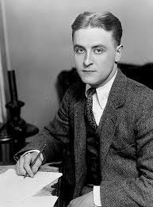
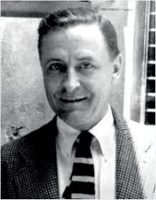
FRANCIS SCOTT FITZGERALD
(1896-1940)

Slide 2
prozaik, scénárista
irská rodina
jeden z nejlepších autorů americké literatury
jedním z nejvýraznějších představitelů ztracené generace. Za svého života dokončil čtyři romány: Na prahu ráje, Krásní a prokletí, Velký Gatsby a Něžná je noc. Pátý, nedokončený román Poslední magnát, byl vydán posmrtně.
Jeho díla byla mnohokrát zfilmována. Něžná je noc roku 1962, Krásní a prokletí roku 1922 a 2010, Velký Gatsby dokonce pětkrát, roku 1926, 1949, 1974, 2000 a 2013.

Slide 3
Na prahu ráje, 1920, sláva
Zelda Sayrová

